Slide 1
공통레이아웃설정

Slide 2
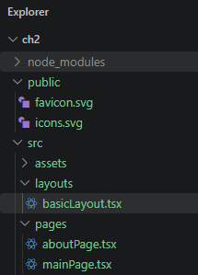
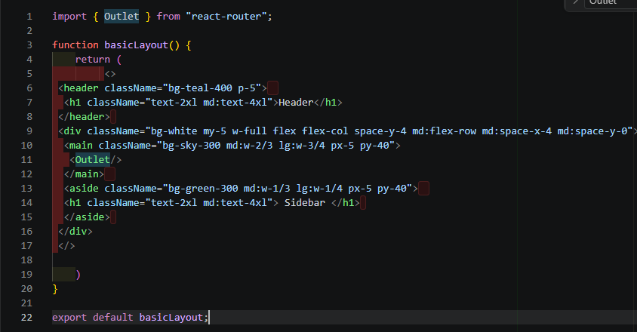
공통 레이아웃 작성
<Outlet/> 태그가 설정된 위치가 리엑트 컴포넌트
(Child Component)가 Rendering 되는 위치이다.
나머지 모든 태그는 Children Component에 상속된다.

Slide 3
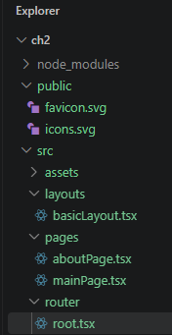
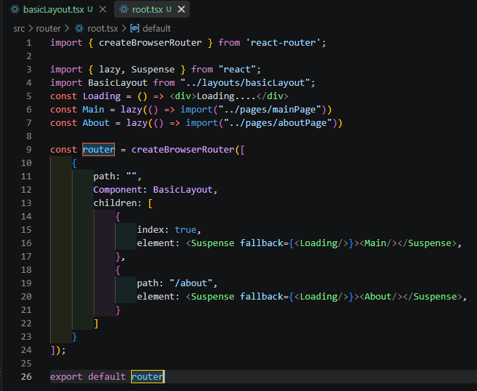
Router에 공통레이아웃 및 Children Page설정
1. Compoent는 공통레이아웃을 설정하기 위한 옵션
2. children의 index옵션은
웰컴 페이지 설정
3. 웰컴 페이지를 제외한 페이지 .tsx
주소는 path으로 정의

